Slide 1
DIECI PETALI PER OGNI ROSA
Decalogo

Slide 2
- Abbi il coraggio di denunciare un partner violento.

Slide 3
- Non sentirti vincolata, non sei una sua proprietà e se ti maltratta : lascialo.

Slide 4
- Sentiti libera di scegliere il tuo partner.

Slide 5
- Sii libera di esprimere la tua opinione senza sentirti inferiore.

Slide 6
- Non farti sottovalutare, la tua intelligenza è pari a quella di un uomo.

Slide 7
- Non farti intimorire, chiedi uno stipendio che sia uguale a quello degli uomini.

Slide 8
-Sentiti libera di vestirti come vuoi.

Slide 9
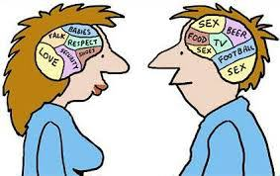
- Non lasciare che gli uomini ti reputino un oggetto sessuale, dimostra loro che la tua mente va oltre.

Slide 10
-Pratica tranquillamente lo sport che preferisci.

Slide 11
- Non lasciare che ti escludano da un lavoro di gruppo, la tua opinione conta come tutte le altre.

Slide 12
Conosci e fai valere sempre i tuoi diritti:
TU VALI!

